Slide 1

Trường mầm non ……
DẠY TRẺ ĐỌC THƠ: GÀ TRỐNG
Đối tượng: Trẻ 2-3 tuổi
Giáo viên: Nguyễn Khánh Ly

Slide 2
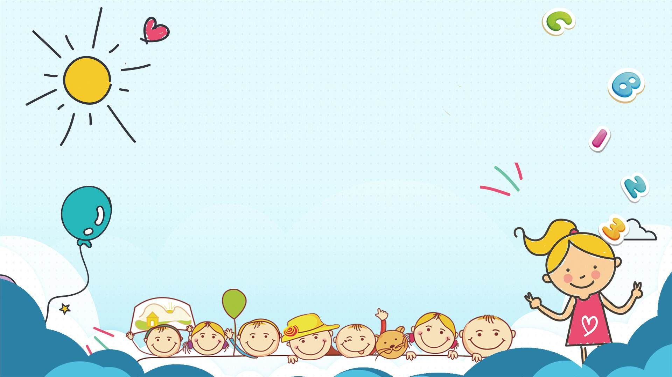

Chương trình:
Bé yêu thơ

Slide 3
Gây hứng thú

Slide 4
Cô đọc mẫu

Slide 5
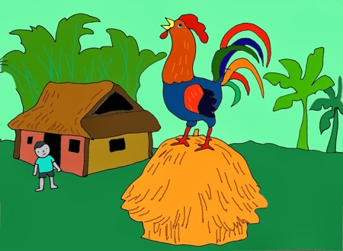
GÀ TRỐNG
Chú Gà trống Gọi ban mai Khen chú tài Chú thích lắm

Slide 6
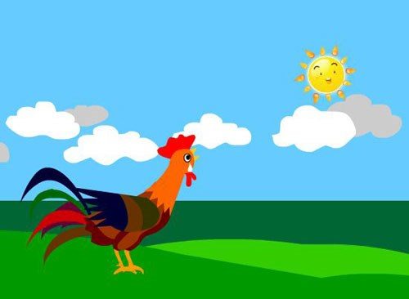
Chú lại gắng
Gáy thật to
Ò..ó…o
Mặt trời mọc

Slide 7


Trích dẫn
Chú Gà trống Gọi ban mai Khen chú tài Chú thích lắm

Slide 8
Chú lại gắng
Gáy thật to
Ò..ó…o
Mặt trời mọc

Slide 9
Đàm thoại

Slide 10

Bài thơ tên là gì? Của tác giả nào?

Slide 11
Bài thơ nói về ai?

Slide 12
Củng cố

Slide 13
Củng cố

Slide 14
Dạy trẻ đọc thơ

Slide 15
Xin chào và hẹn gặp lại các bé

